Slide 1
«Путешествие в тундру»

Slide 2
Ту́ндра (от фин. tunturi — безлесая плоская вершина) - вид природных зон, лежащих за северными пределами лесной растительности, пространства с вечномёрзлой почвой, не заливаемой морскими или речными водами. Тундра находится севернее зоны тайги. Входит в Азию, Европу, Северную Америку.

Slide 3
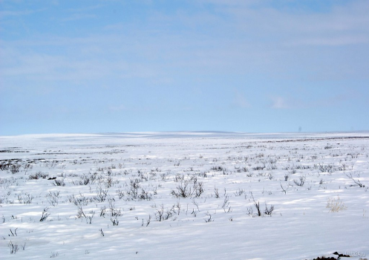
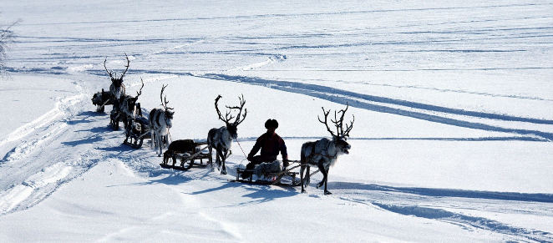
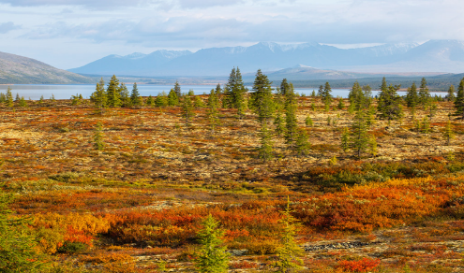
Тундра – страна вечной мерзлоты. В тундре дуют сильные ветры, они сдувают снег с возвышенностей и лощин, земля сильно промерзает. Поэтому растения приспособились к холоду, и имеют мелкие листья, стелящийся стебель. Болотистые места в тундре покрыты зелеными мхами и различными травами: осоками, хвощами, пушицей, лишайниками – ягелем.

Slide 4
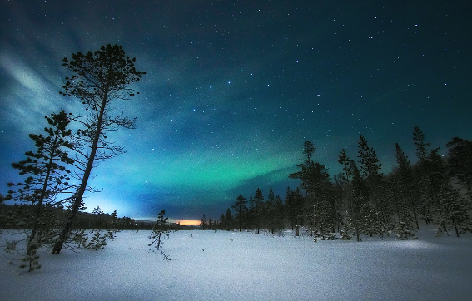
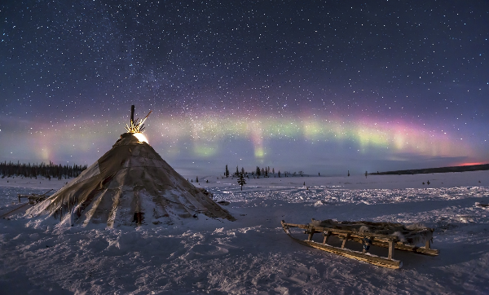
Зима наступает в тундре уже в сентябре быстро и внезапно, почва сковывается морозом, замерзают и растения. Дуют сильные ветры. Солнце низко стоит на горизонте. Его лучи плохо согревают землю. К середине зимы солнце совсем не показывается, и наступает длинная полярная ночь. Мелкие реки промерзают до дна. Не редко температура достигает 40-60 градусов ниже ноля. Зимой на земле лежит очень толстый слой снега. На этой территории нет смежных времен года, то есть ни весны, ни осени.

Slide 5
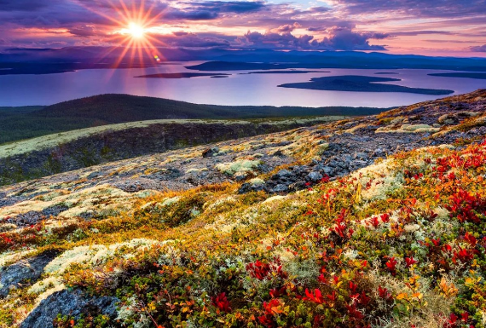
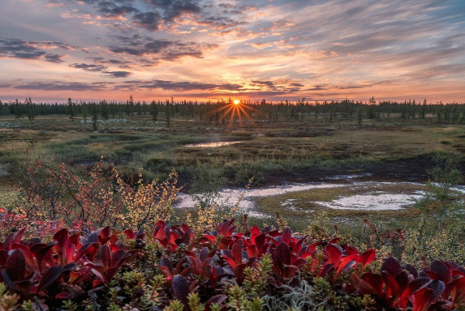
Лето в тундре длится недолго, но очень ярко. В июне и июле дни становятся поистине бесконечными, солнце почти не заходит за горизонт – наступает полярный день. Температуры в этот период поднимаются до 10-15 градусов Цельсия, а иногда и до 20 градусов. В это время тундра расцветает, превращаясь в настоящую красочную палитру: желтые и белые цветы, сочные зеленые травы и кустарники, а также ягоды и грибы манят собирателей.

Slide 6
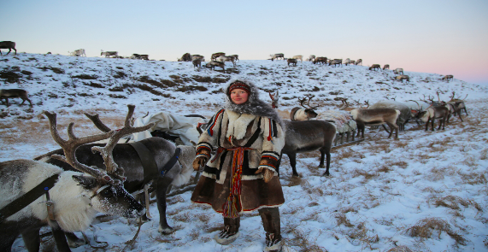
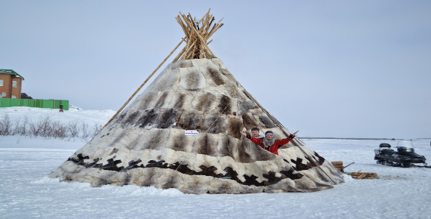
Жители тундры обладают уникальными навыками и знаниями, необходимыми для выживания в трудных условиях. Большинство из них занимается оленеводством, охотой и рыболовством, добывают мамонтовую кость, в основном, совмещая эти виды работ. Этот образ жизни выбирают коренные жители Севера (ненцы, энцы, эвенки, долганы). Тундра своим климатом не позволяет здесь строить каменные дома или использовать традиционные материалы для строительства. Поэтому люди здесь ведут кочевой образ жизни. Живут они в чуме. Это особое сооружение из деревянных шестов, которые обтягивают оленьими шкурами.
Жители тундры

Slide 7
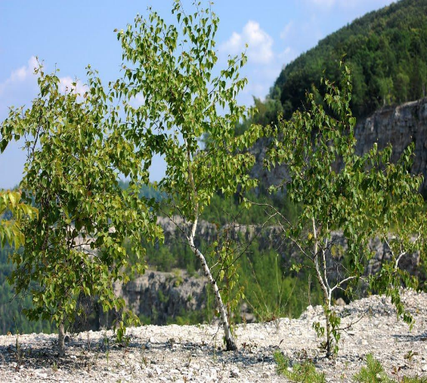
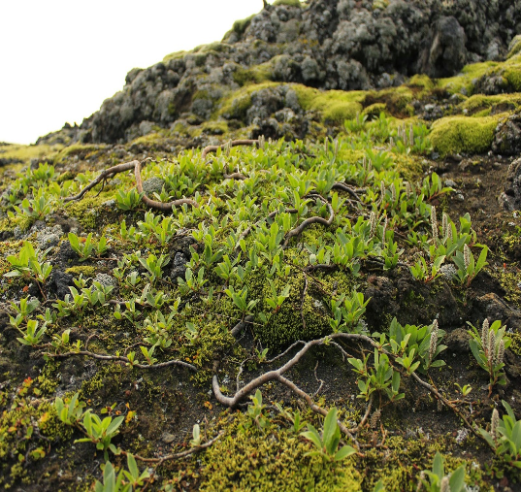
Растительный мир тундры. Из деревьев в тундре растет карликовая ива и береза. Они похожи на кустики и стелются по земле. Их молодые побеги, почки и листья поедают олени.

Slide 8
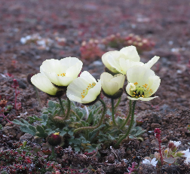
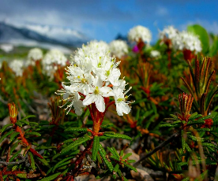
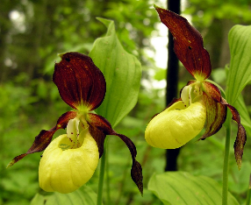
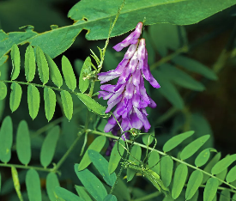
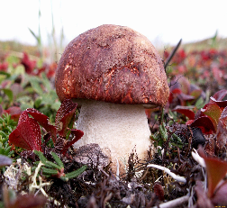
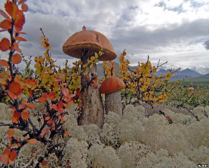
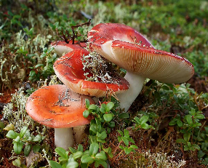
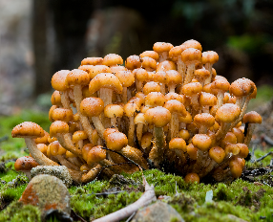
Среди трав растут различные ягоды: морошка, клюква, голубица, брусника, шикша. Цветы тундры очень ярко окрашены и хорошо заметны издали: полярные маки, фиалки, багульник, кукушкины башмачки, мышиный горошек, одуванчики и др.
К осени в тундре вырастают грибы: белый гриб, подберезовик, подосиновик, маслята, сыроежки, грузди, рыжики, лисички, опята.

Slide 9
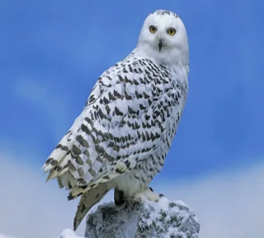
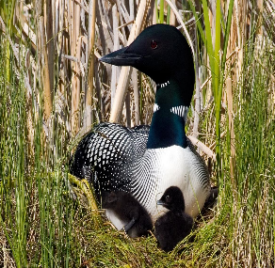
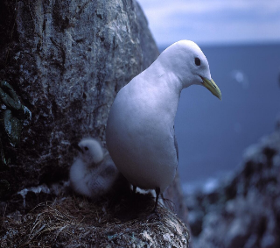
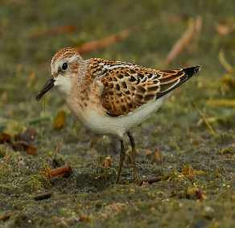
Летом прилетают водоплавающие и болотные птицы. Это утки, гуси, гагара, кайра, чайки, пуночки. Они живут в тундре, на сопках. Вороны остаются зимовать на Севере. Белая полярная сова тоже никуда не улетает. Птицы строят себе гнезда в разных местах: вблизи рек и озер, прямо на земле, на камнях. Многим чайкам и куликам достаточно небольшого углубления в песке, иной раз они используют след оленьего копыта. А полярная кайра кладет свое единственное яйцо на голый уступ скалы.
Птицы тайги

Slide 10
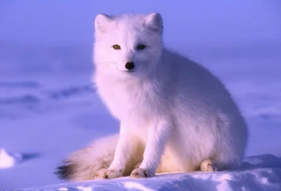
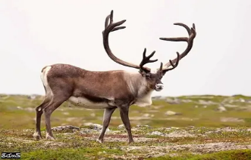
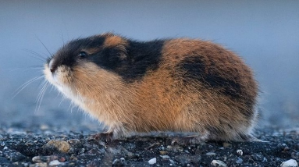
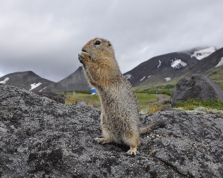
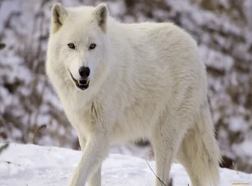
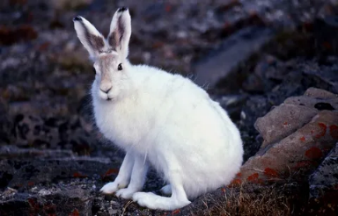
Животные тундры
Живут в тундре животные и звери: северный олень, песцы, волки, лисы. Шерсть у них густая, длинная, плотная. В такой меховой шубе не страшна никакая стужа. Среди трав и камней строят себе норы евражки, лемминги (зверьки, похожие на мышей).

Slide 11
«Загадки о животных»
Всю зиму до самого лета
В наряд белоснежный одета.
Глаза, как зеленые блюдца,
Не плачут и не смеются.
При солнце таится и спит,
Во тьме на охоту летит (сова).
По мхам он ходит и траве,
Носит лес на голове.
Рогами защищается-
От врагов спасется (олень).
Ночью очень чутко спит,
Оленье стадо сторожит,
Волков отгоняет
И на охоте помогает (собака).
Кто в жестокую пургу
Роет норку в снегу,
В снежок зарывается,
От холода спасается? (куропатка).

Slide 12
Физкультминутка «Зимняя тундра»
Здесь всюду холод, снег и тень, (дети обнимают себя за плечи)
Полгода — ночь, (приседают, закрывают глаза ладонями)
Полгода — день. (выпрямляются, поднимают руки вверх)
Изо льда здесь люди строят дом, (соединяют руки над головой — «крыша»)
И океан покрыт весь льдом. (разводят руки в стороны)
Зверей ты здесь почти не встретишь. (ставят ладонь козырьком над глазами)
И птиц ты в небе не заметишь. (делают махи руками)
Лишь мишка, белый, словно иней, (подражают походке медведя)
Хозяин ледяной пустыни. (руки на поясе, стоят смирно)

Slide 13
Подведение итогов
Вопросы для повторения:
Как переводится слово тундра?
Покажите на карте России тундровую зону.
Как живут люди в тундре? Чем занимаются?
С какими животными тундры вы познакомились?
Чем отличаются растения тундры от других растений?
Какая зима в тундре? Лето?
Какие птицы живут в тундре?

